Slide 1
UML : Diagramme d’activités
1 / 25

Slide 2
Diagramme d’activité
Diagramme d’activite´s
Est un diagramme qui modélise l’aspect dynamique d’un système
Représente le comportement et le déroulement d’un cas d’utilisation dans la phase analyse ou une méthode dans la phase conception
2 / 25

Slide 3
Diagramme d’activité
Activité : comportement défini par des actions ou instructions
Transition : Le passage d’une activité vers une autre
Condition de franchissement : voir slides suivant
Nœud de décision :
Nœud de fusion :
Nœud de bifurcation :
Nœud d’union :
Lire carte
3 / 25

Slide 4
Exemple
lire carte
chercher livre
enregistrer emprunt
afficher date retour

Slide 5
Diagramme d’activité
Condition de franchissement (ou de garde) ?
Une transition peut avoir une condition
Expression booléenne exprimée en langage naturelle placée entre crochet [condition(s)] accompagnée d’un nœud de décision

Slide 6
UML
Nœud de de´cision ?
ou branchement conditionnel
schématisée en UML par un losange
permettant de faire un choix entre plusieurs sorties (au moins une entrée + plusieurs sorties)
accompagnée souvent d’une condition de franchissement
© Achref EL MOUELHI ©

Slide 7
Condition de franchissement et nœud de de´cision
Diagramme d’activité
Activité + transition + condition de franchissement + nœud de décision
activité 1
[else]
[condition raie]
activité 2
activité 3
14 / 25

Slide 8
Exemple
lire carte
[carte non valide ou membre non autorisé]
[else]
chercher livre
afficher ´echec
enregistrer emprunt
afficher date retour

Slide 9
Exemple avec plusieurs conditions
lire carte
[carte non valide ou membre non autorisé]
[else]
chercher livre
[else]
afficher Echec
[livre trouvé]
enregistrer emprunt
afficher date retour

Slide 10
UML
Nœud de fusion ?
schématisée en UML par un losange
permettant de fusionner plusieurs entrées (plusieurs entreées + une sortie)

Slide 11
Nœud de fusion
UML
Nœud de fusion
activité 1
activité 2
activité 3
18 / 25

Slide 12
Exemple avec un nœud de fusion
lire carte
[carte non valide ou membre non autorisé]
[else]
chercher livre
[else]
[livre trouvé]
afficher Echec
enregistrer emprunt
afficher date retour

Slide 13
Diagramme d’Activité
Nœuds de bifurcation
permettant de lancer des activités concurrentes (paralleles) schématisée en UML par un trait plein
possédant une entrée et plusieurs sortie
Nœuds d’union
permettant de synchroniser des activités concurrentes (dites aussi paralleles)
schémtisée en UML par un trait plein possédant plusieurs entrée et une sortie

Slide 14
Diagramme d’Activité
Activités + transition + nœuds de bifurcation et d’union
Activité 1
activité 2
activité 3
activité 4
22 / 25

Slide 15
Diagramme d’Activité
Activités + transition + nœuds de bifurcation et d’union
activité 1
nœud de bifurcation
activité 2
activité 3
nœud d’union
activité 4
22 / 25

Slide 16
Exemple avec nœuds de bifurcation et d’union
lire carte
[carte non valide ou membre non autorisé
[else]
chercher livre
[else
Livre trouvé]
afficher ´Echec
enregistrer emprunt
afficher date retour
imprimer fiche

Slide 17
Exemples de Diagrammes d’activités

Slide 18
Diagramme d’activité d’une commande de produits en ligne

Slide 19
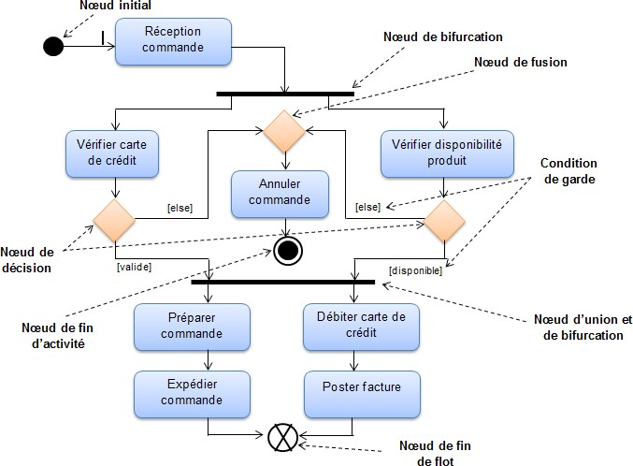

Slide 20
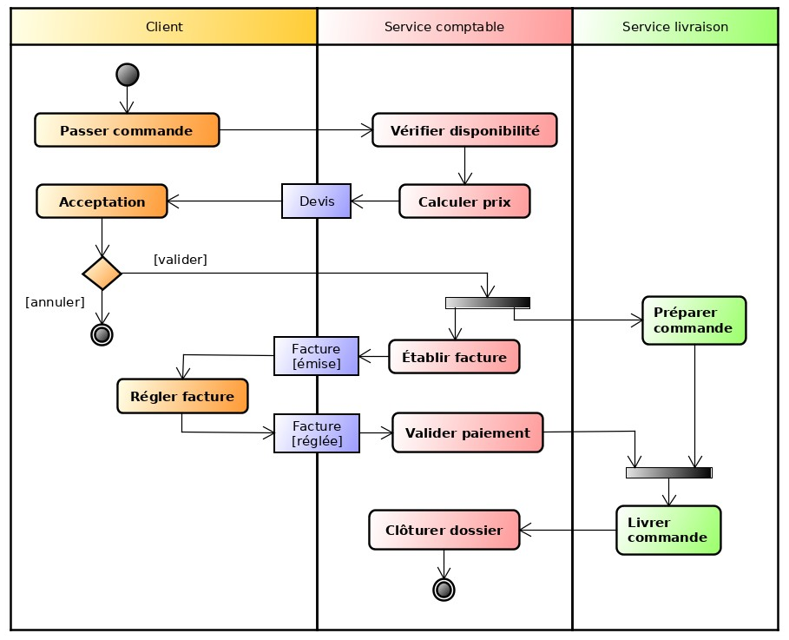

Slide 21
Diagramme d’activité d’un distributeur de billets

Slide 22
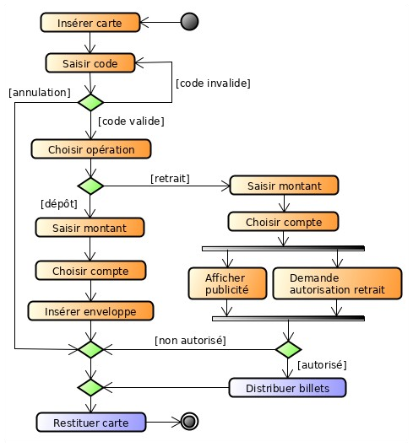

Slide 23
Diagramme d’activité d’une commande de produits chez un fournisseur

Slide 24
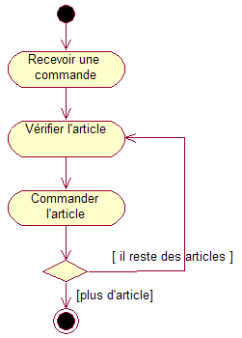

Slide 25
Diagramme d’activité d’une cafetière électrique

Slide 26
